Slide 1
화면 설계(UI 명세서)
SIXSENSE

Slide 2
변경 이력
일자 | 버전 | 변경 내역 | 작성자
18.05.01 | V1.0 | System Map System Process UI Interface | 최경호, 권혁진, 김성진
18.05.04 | V1.1 | 통일성 점검, 내용 보완 | 최경호, 권혁진, 김성진
18.06.01 | V1.2 | UI변경사항 수정 | 최경호

Slide 3
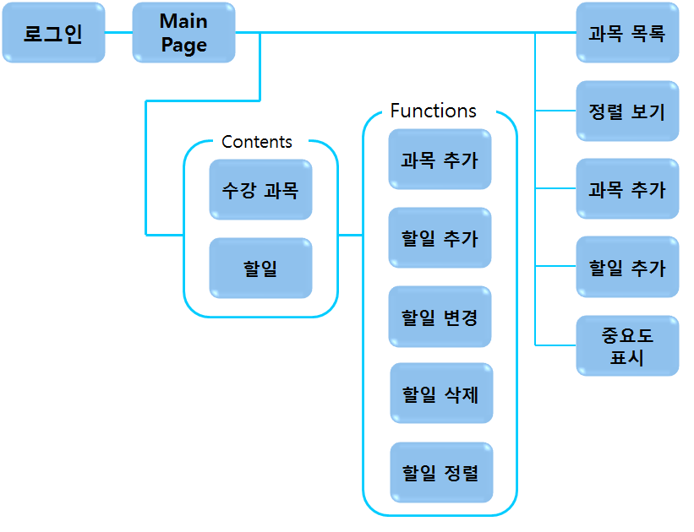
System Map

Slide 4
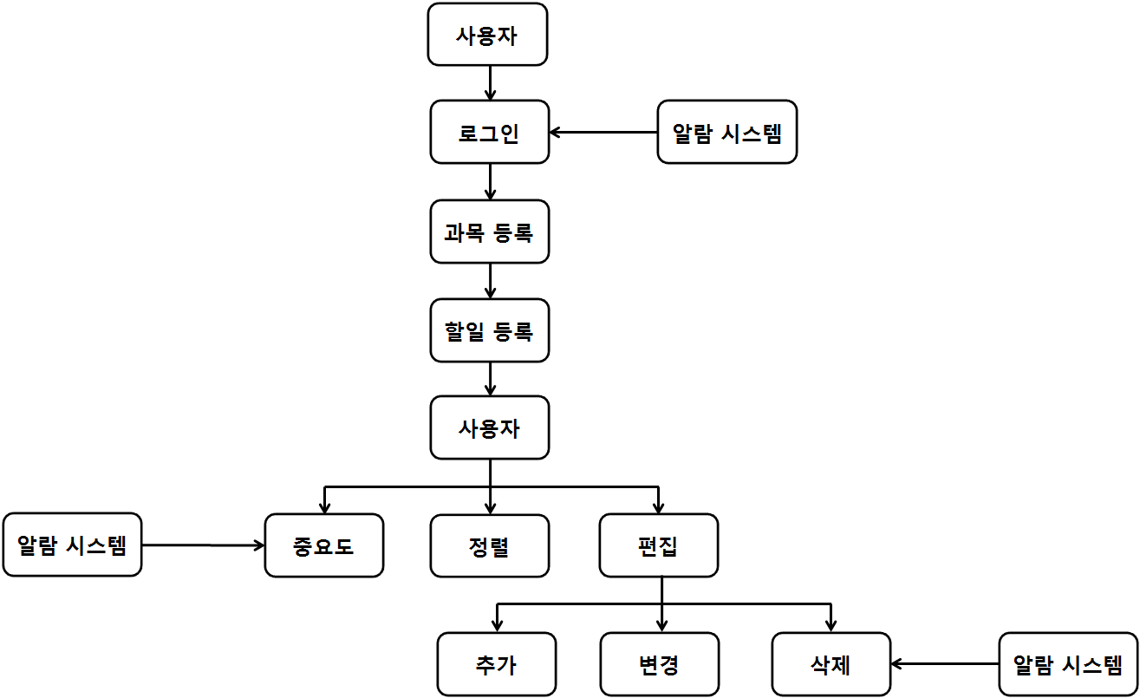
System Process 정의

Slide 5
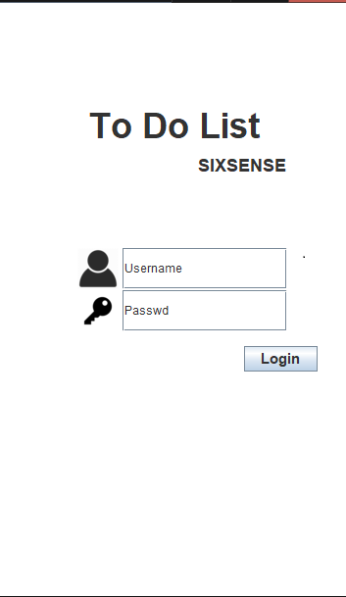
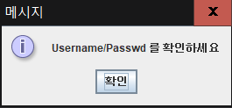
프로젝트 명 | Tell Me What to Do | 문서 명 | UI 설계서_[6]_[SIXSENSE]
화면 명 | 로그인 | 화면 ID | SC100, SC101 | 버전 | 2018.05.01
관련 Use Case ID | 로그인(Login)
사용자의 로그인을 지원하는 화면이다.
화면 순서
올바른 아이디와 비밀번호를 입력 한 뒤 로그인 버튼을 누른 후
올바른 정보를 입력 한 경우 메인 화면으로 이동한다.
입력정보가 올바르지 않을 경우 아래 화면 창을 출력하여 사용자
에게 입력정보를 재요구한다.
UI 요구사항
본 프로젝트 내 사용 폰트는 Dialog 12 로 통일한다.
배경색은 흰색(255,255,255) 으로 한다.
메인 타이틀 “TO DO List” 는 40pt 를 사용한다.
조 명 “SIXSENSE”는 18pt를 사용한다.
로그인시 화면에 입력할 때 출력되는 username은 15pt를 사용한다.
로그인시 화면에 입력할 때 출력되는 password는 15pt ’●’를
사용한다.
username, password 입력 받는 창의 크기는 212px * 42px 로 한다.
uesername, password 입력창 좌측 이미지 블락은 42px * 42px 로 한다
Login 버튼의 크기는 105px * 27px 이며, 창 내 글씨는 18pt로 한다.
Login 버튼 색상은 회색(224,224,224) 으로 한다.
로그인 정보가 틀려 로그인 거절 된 경우 하단 창을 출력한다.
출력되는 창의 크기는 300px * 142px , 회색(237,237,237)을 사용한다.
출력 창 내 “OK” 버튼은 280px * 40px , 색(53,152,219)로 한다.
출력 창 내 text는 pt를 사용한다.

Slide 6
프로젝트 명 | Tell Me What to Do | 문서 명 | UI 설계서_[6]_[SIXSENSE]
화면 명 | 로그인 | 화면 ID | SC100, SC101 | 버전 | 2018.05.01
관련 Use Case ID | 로그인(Login)
화면 입/출력 정보일람
번호 | I/O | I/O 명 | 항목 속성
1 | I/O | 아이디 입력 | Text Box
2 | I/O | 비밀번호 입력 | Text Box
3 | I | 로그인 버튼 | Push Button
4 | I | OK 버튼 | Push Button
1
2
3
4

Slide 7
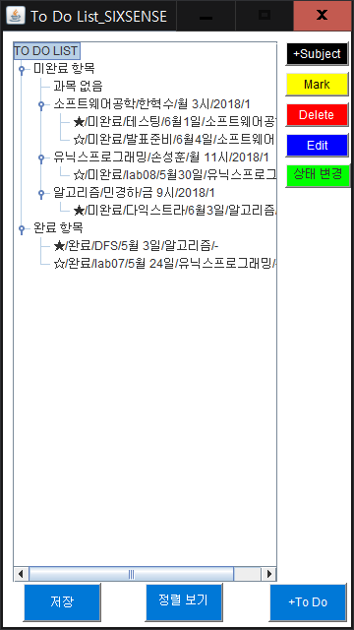
프로젝트 명 | Tell Me What to Do | 문서 명 | UI 설계서_[6]_[SIXSENSE]
화면 명 | 과목 목록, 중요도 표시 | 화면 ID | SC200, SC400 | 버전 | 2018.05.01
관련 Use Case ID | 과목 등록, 항목 편집
이 프로젝트의 메인 페이지이다.
화면 순서
해당 페이지를 출력하기 위해서 사전되는 조건은 로그인 또는
과목 추가 또는 할 일 추가이다.
해당 페이지에서 수행 할 수 있는 기능으로 과목 추가, 할 일 추가,
희망 하는 정렬 선택, 중요도 표시가 있다.
UI 요구사항
본 프로젝트 내 사용 폰트는 Dialog 12 로 통일한다.
배경색은 흰색(255,255,255) 으로 한다.
과목 명 박스는 300px * 36px 박스 내 글씨는 24pt 를 사용한다.
과목 명 하위 할 일 명 박스는 140px * 27px , 기한 박스는 98px * 20px
박스 내 글씨는 16pt 를 사용한다.
중요도 체크 별 표의 사이즈는 24px * 20px 이다.
과목 추가, 중요도 체크, 삭제, 편집 기능 버튼은 65px * 25px 크기의
검정색(0,0,0), 노란색(255,255,0), 빨간색(255,0,0), 파란색(0,0,255)
내림차순으로 사용한다.
하위 버튼 저장, 정렬 보기, 할 일 추가 버튼은 사이즈 100px * 40px ,
색상 푸른색(52,152,219)을 사용한다.
해당 버튼 내 글자는 16pt, 흰색을 사용한다.

Slide 8
프로젝트 명 | Tell Me What to Do | 문서 명 | UI 설계서_[6]_[SIXSENSE]
화면 명 | 과목 목록, 중요도 표시 | 화면 ID | SC200, SC400 | 버전 | 2018.05.01
관련 Use Case ID | 과목 등록, 항목 편집
1
화면 입/출력 정보일람
번호 | I/O | I/O 명 | 항목 속성
1 | O | 과목 명 출력 | Text Box
2 | O | 할 일 정보 출력 | Text Box
3 | I/O | 중요도 체커 | Push Button
4 | I | 할 일 추가 | Push Button
5 | I | 과목 목록 | Push Button
6 | I | 정렬 보기 | Push Button
7 | I | 과목 추가 | Push Button
1
2
4
3
3
2
4
1
4
5
6
7
5
6
7

Slide 9
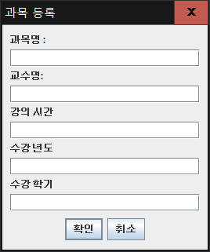
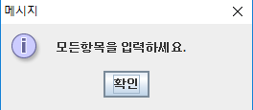
프로젝트 명 | Tell Me What to Do | 문서 명 | UI 설계서_[6]_[SIXSENSE]
화면 명 | 과목 등록 | 화면 ID | SC201 | 버전 | 2018.05.01
관련 Use Case ID | 과목 등록(Submit)
이 프로젝트의 과목 등록 페이지이다.
화면 순서
해당 페이지를 출력하기 위해서 사전 조건은 메인 화면 하단 우측
과목 추가 버튼 클릭이다.
취소를 누르면 이전 메인 화면으로, 저장을 누르면 이전 메인 화면에서
이번 등록한 과목 정보를 포함한 메인 화면이 출력된다.
정보를 다 채우지 않고 확인 버튼을 누를 경우 하단 창을 출력한다.
UI 요구사항
본 프로젝트 내 사용 폰트는 Dialog 12 로 통일한다.
Eclipese 내 제공양식인 JOptionPane을 채택한다.

Slide 10
프로젝트 명 | Tell Me What to Do | 문서 명 | UI 설계서_[6]_[SIXSENSE]
화면 명 | 과목 등록 | 화면 ID | SC201 | 버전 | 2018.05.01
관련 Use Case ID | 과목 등록(Submit)
화면 입/출력 정보일람
번호 | I/O | I/O 명 | 항목 속성
1 | I/O | 과목 명 입력 | Text Box
2 | I/O | 교수 명 입력 | Text Box
3 | I/O | 강의 시간 입력 | Text Box
4 | I/O | 수강 년도 입력 | Text Box
5 | I/O | 수강 학기 입력 | Text Box
6 | I | 확인 버튼 | Push Button
7 | I | 취소 버튼 | Push Button
8 | I | 확인 버튼 | Push Button
1
2
3
4
5
6
7
8

Slide 11
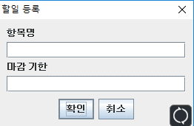
프로젝트 명 | Tell Me What to Do | 문서 명 | UI 설계서_[6]_[SIXSENSE]
화면 명 | 할 일 작성 | 화면 ID | SC300 | 버전 | 2018.05.01
관련 Use Case ID | 할 일 작성(Add)
이 프로젝트의 할 일 등록 페이지이다.
화면 순서
해당 페이지를 출력하기 위해서 사전되는 조건은 메인 화면 과목 명
우측 + 버튼을 누르면 된다.
취소 버튼 클릭 시 이전 메인 화면을, 저장 버튼 클릭 시 해당 할 일을
추가 된 메인 화면을 출력하게 된다.
정보를 다 채우지 않고 확인 버튼을 누를 경우 하단 창을 출력한다.
UI 요구사항
본 프로젝트 내 사용 폰트는 Dialog 12 로 통일한다.
Eclipese 내 제공양식인 JOptionPane을 채택한다.

Slide 12
프로젝트 명 | Tell Me What to Do | 문서 명 | UI 설계서_[6]_[SIXSENSE]
화면 명 | 할 일 작성 | 화면 ID | SC300 | 버전 | 2018.05.01
관련 Use Case ID | 할 일 작성(Add)
화면 입/출력 정보일람
번호 | I/O | I/O 명 | 항목 속성
1 | I/O | 항목 명 입력 | Text Box
2 | I/O | 마감 기한 입력 | Text Box
3 | I | 확인 버튼 | Push Button
4 | I | 취소 버튼 | Push Button
5 | I | 확인 버튼 | Push Button
1
1
1
2
2
3
2
3
3
4
4
4
5
5
5

Slide 13
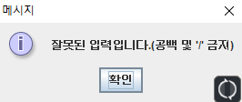
프로젝트 명 | Tell Me What to Do | 문서 명 | UI 설계서_[6]_[SIXSENSE]
화면 명 | 할 일 작성 | 화면 ID | SC301 | 버전 | 2018.05.01
관련 Use Case ID | 할 일 작성(Add)
이 프로젝트의 할 일 등록 과정이다.
화면 순서
To do 항목을 등록하는 과정 중 사용자가 요구사항을 만족하지 않은
경우 위 창을 출력하여 재입력을 받는다.
UI 요구사항
본 프로젝트 내 사용 폰트는 Dialog 12 로 통일한다.
Eclipese 내 제공양식인 JOptionPane을 채택한다.

Slide 14
프로젝트 명 | Tell Me What to Do | 문서 명 | UI 설계서_[6]_[SIXSENSE]
화면 명 | 할 일 작성 | 화면 ID | SC301 | 버전 | 2018.05.01
관련 Use Case ID | 할 일 작성(Add)
화면 입/출력 정보일람
번호 | I/O | I/O 명 | 항목 속성
1 | I | 확인 버튼 | Button
1

Slide 15
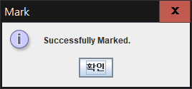
프로젝트 명 | Tell Me What to Do | 문서 명 | UI 설계서_[6]_[SIXSENSE]
화면 명 | 중요도 표시 | 화면 ID | SC400, SC401 | 버전 | 2018.05.01
관련 Use Case ID | MARK
사용자의 to do list 중요도 부여를 지원하는 화면이다.
화면 순서
to do list의 우측에 위치한 Mark 버튼을 클릭한다.
비어있던 별 속이 채워진다.
successfully marked라는 창이 나와 중요도가 부여되었음을 알린다.
중요도 체크를 해지하려면 다시 한 번 Mark 버튼을 클릭한다.
채워져 있던 별 속이 빈 상태로 돌아간다.
UI 요구사항
Mark 버튼은 65px * 25px 크기의 노란색(0,255,0) 바탕에 버튼 내
글자는 16pt, 검정색을 사용한다.
Eclipese 내 제공양식인 JOptionPane을 채택한다.

Slide 16
프로젝트 명 | Tell Me What to Do | 문서 명 | UI 설계서_[6]_[SIXSENSE]
화면 명 | 중요도 표시 | 화면 ID | SC400, SC401 | 버전 | 2018.05.01
관련 Use Case ID | MARK
화면 입/출력 정보일람
번호 | I/O | I/O 명 | 항목 속성
1 | I | 중요도 버튼 | Button
2 | O | 중요도 디스플레이 | Dialog Box
3 | O | 중요도 부여 확인 창 | Dialog Box
4 | I/O | 중요도 부여 확인 버튼 | Button
1
1
2
2
3
3
4

Slide 17
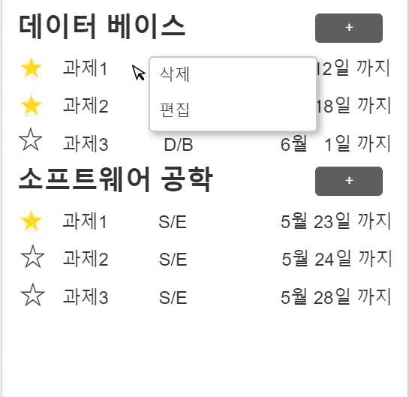
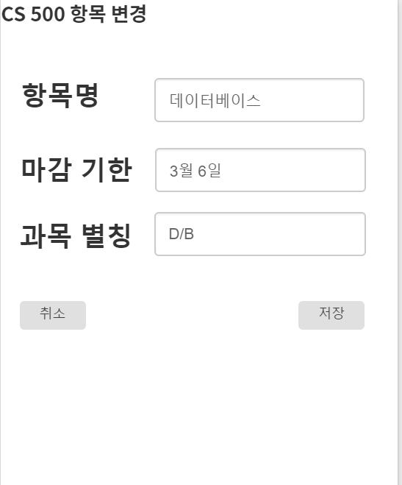
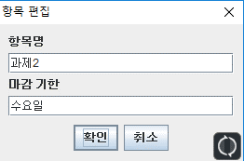
프로젝트 명 | Tell Me What to Do | 문서 명 | UI 설계서_[6]_[SIXSENSE]
화면 명 | 항목 편집 | 화면 ID | SC500 | 버전 | 2018.05.01
관련 Use Case ID | EDIT
사용자의 to do list 항목 변경을 지원하는 화면이다.
화면 순서
변경을 원하는 to do list에 마우스 커서를 두고 오른쪽 Edit 버튼을
클릭한다.
과목 등록과 마찬가지의 과정을 거쳐 과목 편집 내용을 등록한다.
UI 요구사항
Edit 버튼은 65px * 25px 크기의 파란색(0,0,255) 바탕에 버튼 내
글자는 16pt, 흰색을 사용한다.

Slide 18
프로젝트 명 | Tell Me What to Do | 문서 명 | UI 설계서_[6]_[SIXSENSE]
화면 명 | 항목 편집 | 화면 ID | SC500 | 버전 | 2018.05.01
관련 Use Case ID | EDIT
화면 입/출력 정보일람
번호 | I/O | I/O 명 | 항목 속성
1 | I | Edit Button | Button
2 | I/O | 항목명 입력창 | Text Box
3 | I/O | 마감기한 입력창 | Text Box
4 | I | 확인 버튼 | ButtoN
5 | I | 취소 버튼 | Button
1
1
1
2
2
3
3
3
4
5

Slide 19
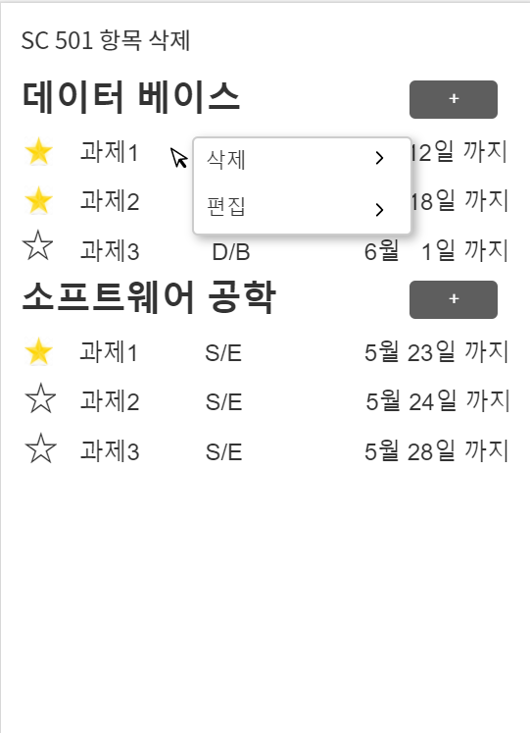
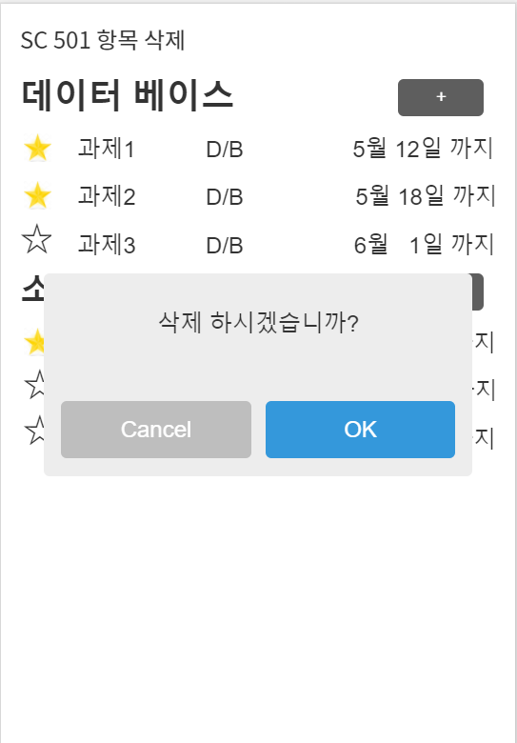
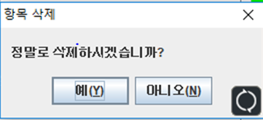
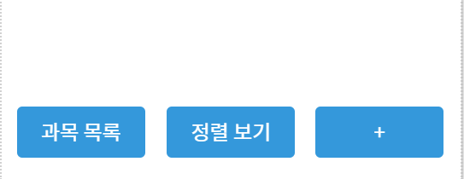
프로젝트 명 | Tell Me What to Do | 문서 명 | UI 설계서_[6]_[SIXSENSE]
화면 명 | 항목 삭제 | 화면 ID | SC501 | 버전 | 2018.05.01
관련 Use Case ID | EDIT
사용자의 to do list 항목 삭제를 지원하는 화면이다.
화면 순서
삭제를 원하는 to do list 클릭 후 우측 Delete 버튼을 클릭한다.
사용자가 실수로 Delete 버튼 클릭 한 것을 방지하기 위해 재 질문한다.
UI 요구사항
Delete 버튼은 65px * 25px 크기의 빨간색(255,0,0) 바탕에 버튼 내
글자는 16pt, 흰색을 사용한다.
Eclipese 내 제공양식인 JOptionPane을 채택한다.

Slide 20
프로젝트 명 | Tell Me What to Do | 문서 명 | UI 설계서_[6]_[SIXSENSE]
화면 명 | 항목 삭제 | 화면 ID | SC501 | 버전 | 2018.05.01
관련 Use Case ID | EDIT
화면 입/출력 정보일람
번호 | I/O | I/O 명 | 항목 속성
1 | I | Delete Button | Button
2 | O | 미완료 항목 출력 | List
3 | O | 완료 항목 출력 | List
4 | I | 예 버튼 | Button
5 | I | 아니오 버튼 | Button
2
1
1
3
2
3
4
5

Slide 21
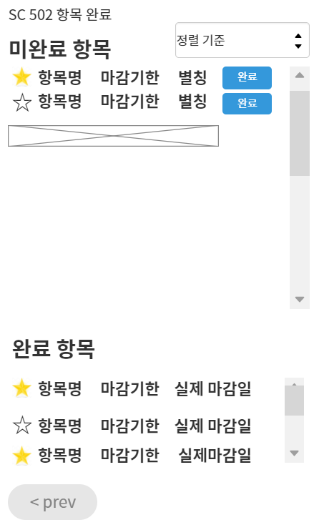
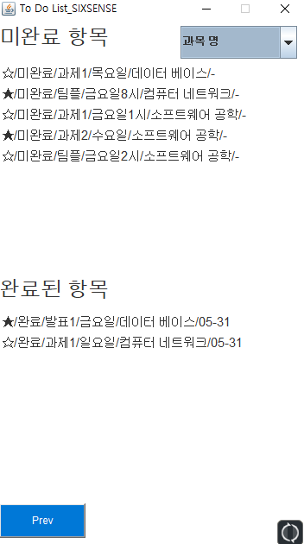
프로젝트 명 | Tell Me What to Do | 문서 명 | UI 설계서_[6]_[SIXSENSE]
화면 명 | 항목 완료 | 화면 ID | SC 502 | 버전 | 2018.05.01
관련 Use Case ID | EDIT
사용자가 완료된 할 일을 완료 상태로 바꿀 수 있는 화면이다.
화면 순서
사용자가 할일을 완료하면, 할 일 항목 오른쪽의 상태변경 버튼을 클릭
한다. 완료 상태를 미완료로 되돌릴 경우 마찬가지로 상태 변경 버튼을
클릭한다.
UI 요구사항
상태 변경 버튼은 65px * 25px 크기의 녹색(0,255,0) 바탕에 버튼 내
글자는 16pt, 검정색을 사용한다.

Slide 22
프로젝트 명 | Tell Me What to Do | 문서 명 | UI 설계서_[6]_[SIXSENSE]
화면 명 | 항목 완료 | 화면 ID | SC 502 | 버전 | 2018.05.01
관련 Use Case ID | EDIT
화면 입/출력 정보일람
번호 | I/O | I/O 명 | 항목 속성
1 | I | 상태 변경 버튼 | Button
2 | O | 미완료 항목 출력 | List
3 | O | 완료 항목 출력 | List
4 | I | 화면으로 복귀버튼 | Button
2
2
1
2
1
3
3
4
3

Slide 23
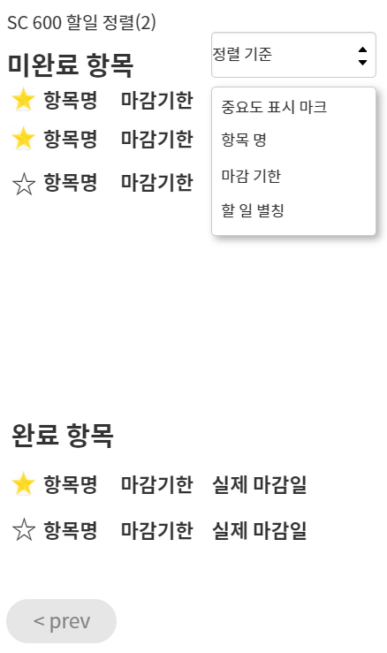
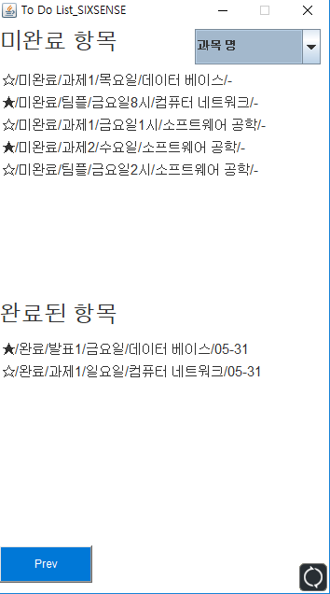
프로젝트 명 | Tell Me What to Do | 문서 명 | UI 설계서_[6]_[SIXSENSE]
화면 명 | 할 일 정렬 | 화면 ID | SC 600 | 버전 | 2018.05.01
관련 Use Case ID | Sort
사용자가 할 일을 네 가지 정렬 기준으로 정렬 해서 볼 수 있는 화면이다.
화면 순서
사용자가 우측 상단의 콤보박스를 열어 정렬 기준을 선택한다.
정렬 기준은 과목명, 마감기한, 실제 마감일 이다.
각 정렬 기준 선택시 동작은 다음과 같다.
-과목명: 사전 순으로 정렬된다.
-마감기한: 마감기한이 가장 빠른 날짜부터 정렬된다.
-실제 마감일: 실제 마감일 최근순으로 정렬된다.
좌측 하단의 버튼을 클릭 시 main 화면(과목 목록)으로 돌아간다.
UI 요구사항
완료 버튼의 크기는 55px * 25px 로 한다.
버튼 색은 파란색(52, 152, 219) 으로 한다.
미완료 항목과 완료 항목의 폰트 크기는 24pt 로 한다.
항목 명, 마감기한, 별칭, 실제 마감일의 폰트 크기는 18pt 로 한다.
정렬 기준을 선택할 수 있는 콤보박스의 크기는 150px * 40px 로 한다.
오른쪽 미완료 항목의 스크롤 바는 22px * 270px 로 한다.
오른쪽 완료 항목의 스크롤 바는 22px * 95px 로 한다.
왼쪽 하단 이전 페이지로 돌아가는 버튼의 크기는 100px * 40px 로,
버튼의 색상은 회색(230, 230, 230)으로 한다.

Slide 24
프로젝트 명 | Tell Me What to Do | 문서 명 | UI 설계서_[6]_[SIXSENSE]
화면 명 | 할 일 정렬 | 화면 ID | SC 600 | 버전 | 2018.05.01
관련 Use Case ID | Sort
화면 입/출력 정보일람
번호 | I/O | I/O 명 | 항목 속성
1 | I | 정렬보기 버튼 | Button
2 | I/O | 정렬 기준 선택 | Combo Box
3 | O | 정렬된 미완료 항목 | List
4 | O | 정렬된 완료 항목 | List
2
3
2
1
3
4
2
1

Slide 25
프로젝트 명 | Tell Me What to Do | 문서 명 | UI 설계서_[6]_[SIXSENSE]
화면 명 | 할 일 정렬 | 화면 ID | SC 700 | 버전 | 2018.05.01
관련 Use Case ID | Save (저장)
사용자가 등록한 정보를 저장하는 버튼이다.
화면 순서
사용자가 좌측 하단의 저장 버튼을 클릭한다.
UI 요구사항
하위 버튼 저장, 정렬 보기, 할 일 추가 버튼은 사이즈 100px * 40px ,
색상 푸른색(52,152,219)을 사용한다.
해당 버튼 내 글자는 16pt, 흰색을 사용한다.
팀 명

Slide 26
프로젝트 명 | Tell Me What to Do | 문서 명 | UI 설계서_[6]_[SIXSENSE]
화면 명 | 할 일 정렬 | 화면 ID | SC 700 | 버전 | 2018.05.01
관련 Use Case ID | Save (저장)
화면 입/출력 정보일람
번호 | I/O | I/O 명 | 항목 속성
1 | I | 저장 버튼 | Button
1
팀 명

